Slide 1


Presentado por:
NOMBRE, COORDINADORA REGIONAL DE PROGRAMAS
Alcanzar nuevas alturas: Atraer a más mujeres y niñas para alcanzar la GRAN META
Reunión regional de 2024
Notes:
Hola, soy (NOMBRE Y PUESTO).

Slide 2




AUMENTA el número de MUJERES y NIÑAS a las que tu club puede llegar
Programas de Sueños
Proyectos impulsores de la Gran Meta
x 500 000
empoderadas para vivir sus sueños
Reuniones regionales de SIA 2024
Notes:
Como sabes, todas las Soroptimistas de nuestra federación de SIA trabajamos en conjunto para una Gran Meta común hasta 2031, invirtiendo en los sueños de medio millón de mujeres y niñas a través del acceso a la educación. Hoy exploraremos algunas formas de aumentar el número de mujeres y niñas a las que tu club puede llegar a través de los Programas de Sueños y los proyectos impulsores de la Gran Meta.

Slide 3


¿Cómo podemos trabajar DE FORMA DIFERENTE y llegar a
MÁS mujeres y niñas?
¿Cómo podemos trabajar DE FORMA DIFERENTE y llegar a
MÁS mujeres y niñas?
Reuniones regionales de SIA 2024
Notes:
Tendremos que trabajar de forma diferente y centrarnos en llegar a MÁS mujeres y niñas a través del acceso a la educación y el empoderamiento económico. Necesitamos que todos los clubes se esfuercen por aumentar el número de mujeres y niñas a las que llegamos a través de los Programas de Sueños y los proyectos impulsores de la Gran Meta. Pero, ¿cómo hacerlo?

Slide 4
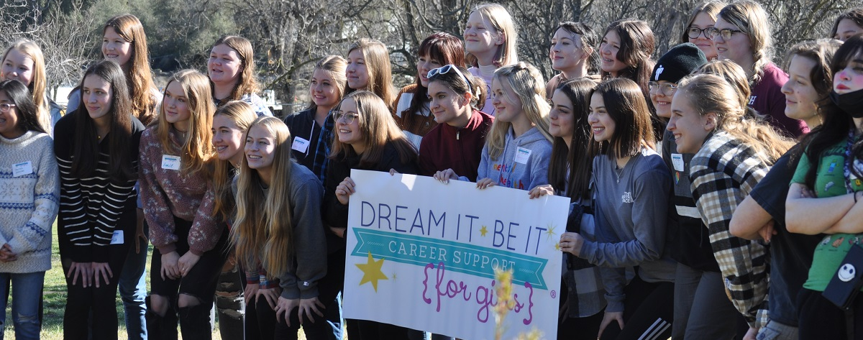
¡Inicia un proyecto Suéñalo, Puedes Lograrlo !
Reuniones regionales de SIA 2024
Notes:
Inicia un proyecto de Suéñalo, Puedes Lograrlo.

Slide 5
¿Por qué?
¡Inicia un proyecto Suéñalo, Puedes Lograrlo !
Impacta a muchas niñas a un menor costo por niña
Atrae a nuevos miembros o colaboradores potenciales con oportunidades de voluntariado
40 %
Clubes que ya participan
60 %
¡Clubes con potencial de participar!
Reuniones regionales de SIA 2024
Notes:
Solo el 40 % de nuestros clubes participan de Suéñalo, Puedes Lograrlo o apoyan el proyecto de otro club. ¡Eso significa que hay mucho poder de hermandad Soroptimista sin aprovechar! Esta es la mejor forma en la que tu club puede ayudar si aún no participa del programa. Los proyectos de Suéñalo, Puedes Lograrlo pueden impactar a muchas niñas a un costo mucho menor por niña participante que otros proyectos como, por ejemplo, las becas. Además, es una gran manera de atraer a nuevos miembros o colaboradoras potenciales convirtiéndolas en voluntarias de tu proyecto. ¡Así podrán ver el impacto práctico y el cambio que hacen las Soroptimistas y querer unirse también!

Slide 6
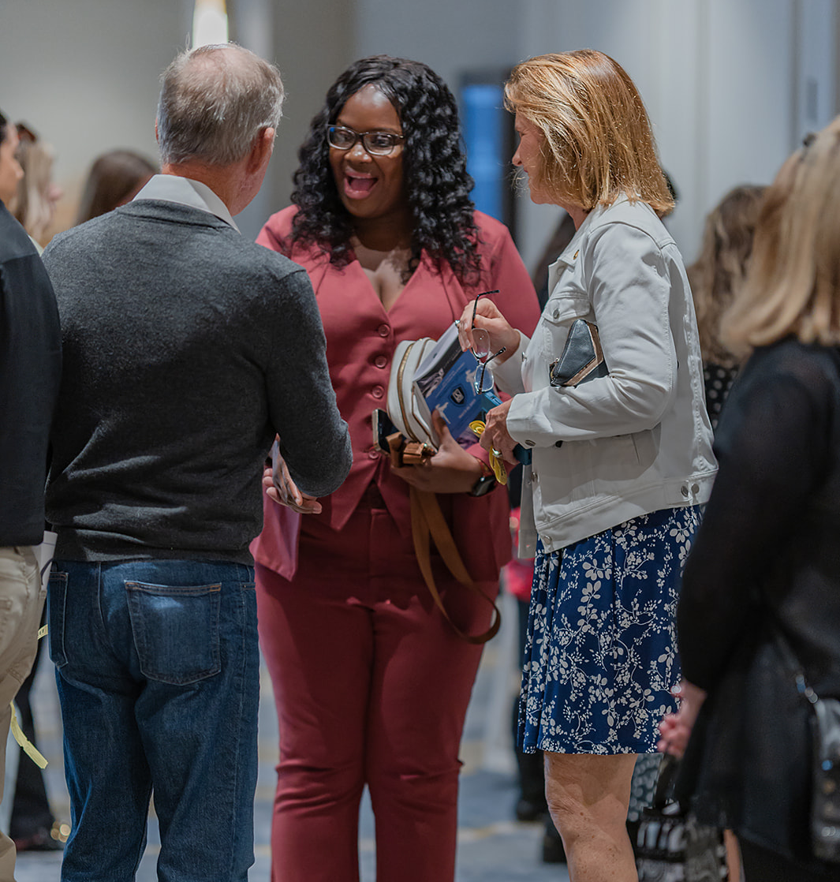
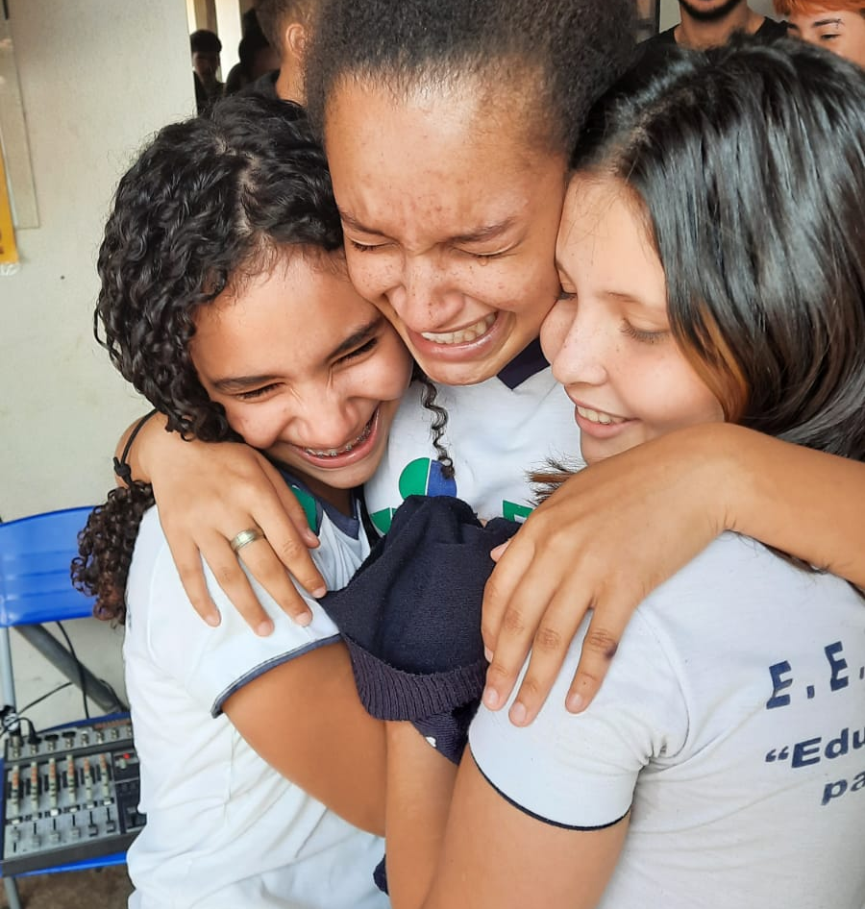
¿Cómo puedes EXPANDIRTE?
Nuevas alianzas
Explora nuevas fuentes de financiación
  ¡Solicita una subvención del club Soroptimista!
Incentiva a las niñas para que traigan a una amiga
Haz que tu programa sea completamente accesible
  Comida
  Transporte
Reuniones regionales de SIA 2024
Notes:
Si tu club ya participa de Suéñalo, Puedes Lograrlo, analiza cómo expandir tu alcance: forjando nuevas alianzas, incentivando a las niñas a que traigan una amiga a una sesión, asegurándote de que tu programa sea completamente accesible, ofreciendo comida y estando cerca del transporte público. Si tu club necesita fondos adicionales para expandir tu programa, solicita una subvención del club Soroptimista o explora otras fuentes de financiación para apoyar tus proyectos.

Slide 7


AUMENTA EL IMPACTO
¡Otorga MÁS premios!
  Destina fondos para más premios
  Pide a empresas o personas de tu comunidad que patrocinen un premio
Reuniones regionales de SIA 2024
Notes:
También puedes expandir tu impacto mediante los Premios Vive Tu Sueño. Primero, asegúrate de que tu club tenga suficientes fondos para otorgar más premios y, si lo necesitas, considera destinar fondos en el presupuesto para apoyar esto o pide a empresas o personas de tu comunidad que patrocinen un premio. ¡Quizá te lleves una grata sorpresa!

Slide 8
Publicidad
¡Más solicitudes!
Comparte
solicitudes con organizaciones sin ánimo de lucro o escuelas
Organiza
talleres de presentación de solicitudes
Ponte en contacto
con otros clubes
que tengan solicitudes para compartir
Ayuda a las mujeres a inscribirse
Comparte solicitudes con otros clubes
Crea contactos personales
Amplía tu alcance
¡Más premios!
Reuniones regionales de SIA 2024
Notes:
La publicidad es clave para lograr que se inscriban más mujeres. Comparte las solicitudes con organizaciones sin ánimo de lucro o escuelas que lleguen al grupo demográfico que queremos para el premio y asegúrate de tener un contacto personal allí para ayudar a correr la voz. Organiza talleres de presentación de solicitudes en estas organizaciones para ayudar a que las mujeres se inscriban y responde sus preguntas para que se sientan respaldadas.
Por último, ¡considera la posibilidad de ampliar tu alcance! Ponte en contacto con clubes locales que tengan solicitudes en abundancia y pídeles que las compartan con tu club para que más mujeres reciban un premio. En la

Slide 9


AUMENTA EL IMPACTO a través de los proyectos impulsores de la Gran Meta
Elige PROYECTOS que lleguen a
un GRAN NÚMERO de MUJERES y NIÑAS
Reuniones regionales de SIA 2024
Notes:
Muchos de los consejos compartidos anteriormente también se aplican a los proyectos impulsores de la Gran Meta, pero un consejo clave para este tipo de proyectos es optar por aquellos que llegarán a un gran número de mujeres y niñas. Por ejemplo, si tu club puede comprar dos computadoras portátiles para que dos niñas de bajos ingresos puedan ir a la universidad o puede organizar una clase sobre entrevistas y habilidades laborales para 50 niñas de bajos ingresos, la clase tendría mayor alcance en términos de números. Otro gran proyecto a considerar es proporcionar productos menstruales directamente a escuelas, centros de acogida, refugios, centros de estudios superiores y otras organizaciones de bajos ingresos de tu zona. Con este tipo de proyecto, es posible que tengas que calcular el número de beneficiarias, pero es una manera fácil de llegar, potencialmente, a miles de personas y ayudar a esas mujeres y niñas a permanecer en la escuela y asistir al trabajo.
Por supuesto que si tu club lleva a cabo un proyecto que te apasiona y no alcanza a un público amplio, ¡no tienes por qué dejar de hacerlo! Simplemente te animamos a pensar con originalidad sobre cómo llegar a más mujeres y niñas a través de ese proyecto.

Slide 10


Concientización pública:
COMPARTE HISTORIAS
¡La comunicación es clave!
  La participante debe sentirse cómoda con la forma en que se comparte su historia
  ¡Asegúrate de que se sienta empoderada!
  Usa lenguaje respetuoso
  Resalta sus fortalezas
Utiliza lenguaje que prioriza a la persona
¡Sus experiencias no las definen!
Ejemplo:
    Una beneficiaria "sufrió violencia doméstica"
    Una "mujer maltratada"
¡Siempre pide a la participante que revise y haga modificaciones!
¡Muéstrale que valoras su opinión!
X
Reuniones regionales de SIA 2024
Notes:
Un componente clave para llegar a más mujeres y niñas es la concientización pública y la divulgación de historias de participantes del programa que pueden ser muy convincentes. La comunicación es clave a la hora de divulgar las historias de mujeres y niñas, no solo para lograr que la narración sea sólida, sino también para garantizar que la participante se sienta cómoda con la forma en que se comparte su historia. Mientras que algunas personas pueden sentirse empoderadas al compartir sus obstáculos, para otras puede ser difícil o incluso denigrante, especialmente si las palabras usadas para compartir sus historias no son respetuosas o no resaltan sus fortalezas.
A menos que estés citando a una participante, evita usar palabras como "víctima" o "adicta". El lenguaje que prioriza a la persona puede ser una gran forma de mostrar que las circunstancias que vivió no la definen. Por ejemplo, decir que una beneficiara "sufrió violencia doméstica" en lugar de llamarla "mujer maltratada". Siempre debes pedir a la participante que revise cualquier material que usarás para compartir su historia y permitirle que haga cualquier modificación que desee. Esto les mostrará que valoras su opinión.

Slide 11

¡Tiene que ver!
Queremos que todas las personas tengan una experiencia positiva por:
  La reputación de su club
  Nuestra marca global
  ¡La dignidad de cada participante!
¡Las participantes ayudarán a correr la voz!
Reuniones regionales de SIA 2024
Notes:
Aunque pueda parecer ajeno al hecho de llegar a más mujeres y niñas, imagina cómo te sentirías si compartiesen información personal sobre ti sin poder revisarla o si te sintieses presionada a hablar de cosas muy difíciles que puedes haber experimentado ante una sala llena de desconocidos. No recomendarías a tus amistades solicitar ese premio educativo o participar de ese programa, ¿verdad? La voz se corre rápido en la era de las redes sociales y es importante que cualquier persona que interactúe con los programas Soroptimistas tenga la mejor experiencia posible para mantener la reputación de tu club, nuestra marca global y la dignidad individual de cada participante.
SIA tiene un recurso para honrar respetuosamente a las beneficiaras de premios que compartiremos contigo. Muchos de esos consejos se aplican a cualquier participante del programa con el que esté trabajando tu club.

Slide 12

¡Manténte abierta a
nuevas tácticas!
Vuelve a intentar asociarte
Comunícate con un nuevo contacto
Habla con otros clubes
Reuniones regionales de SIA 2024
Notes:
No lo olvides: El hecho de que hayas intentado algo una vez y no haya tenido éxito, ¡no significa que no tendrá éxito esta vez! Vuelve a intentar asociarte. Comunícate con un nuevo contacto en la escuela. Habla con otros clubes para ver qué les funciona. ¡Mantén la mente abierta a nuevas tácticas!

Slide 13

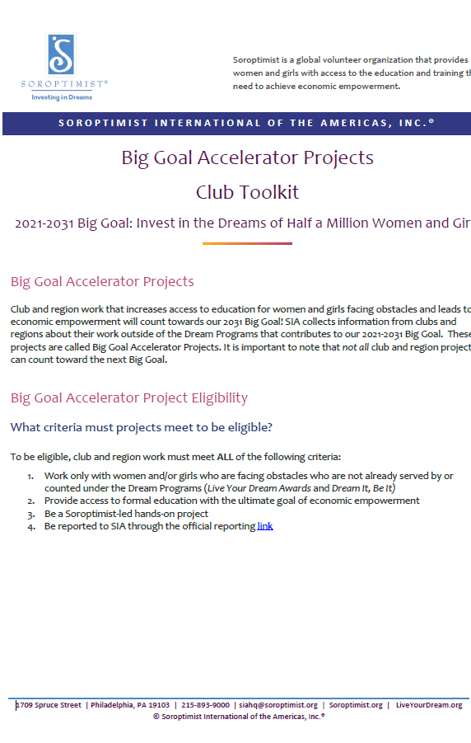

¡Utiliza los recursos!
Reuniones regionales de SIA 2024
Notes:
Algo importante que debemos recordar mientras trabajamos para la Gran Meta es que existen herramientas, recursos y personas que pueden ayudarnos. ¡No estás sola!
Yo, como tu coordinadora regional, y el personal de la sede principal de SIA siempre estamos aquí para ayudarte si tienes preguntas o necesitas ideas sobre cómo expandir los Programas de Sueños de tu club o el trabajo de los proyectos impulsores de la Gran Meta.

Slide 14
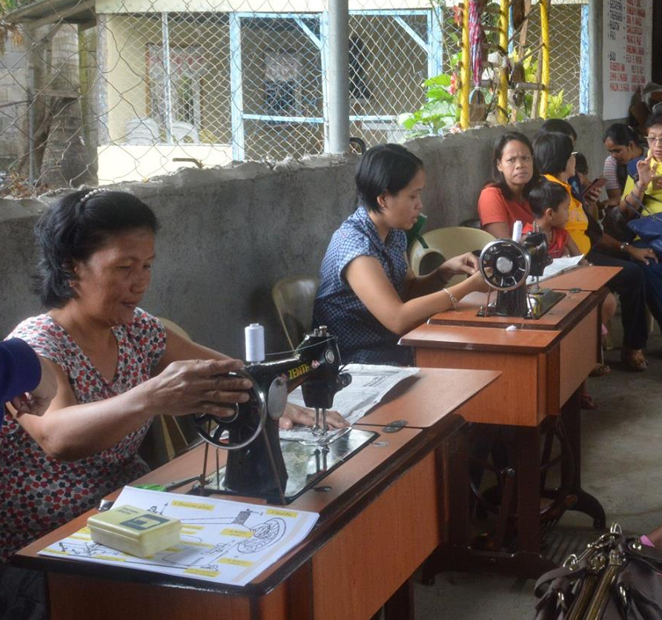

¿Necesitas
APOYO FINANCIERO para un
PROYECTO ELEGIBLE DE LA GRAN META?
¡Solicita una SUBVENCIÓN DEL CLUB SOROPTIMISTA!
1 de
marzo
Reuniones regionales de SIA 2024
Notes:
Si tu club está buscando apoyo financiero para un proyecto elegible para la Gran Meta, solicita una Subvención del club Soroptimista para educación y empoderamiento económico. ¡Estos fondos podrían ayudar a tu club a llegar a más mujeres y niñas a través del acceso a la educación!

Slide 15



¡Ayúdanos a aumentar el impacto global de nuestros programas!
Reuniones regionales de SIA 2024
Notes:
Piensa en todas las mujeres y niñas de nuestra federación cuyas vidas podrían mejorar con el acceso a la educación. Piensa en cómo tu club podría desempeñar un papel clave en sus asombrosos logros futuros y en aumentar el impacto global de nuestros programas.

